Slide 1
Becas y Créditos de arancel para la Educación Superior
Proceso 2016
Departamento de Financiamiento Estudiantil División de Educación Superior
Ministerio de Educación

Slide 2
BECAS DE ARANCEL
www.becasycreditos.cl Son un apoyo económico que puede cubrir parcial o completamente el costo de una carrera, su asignación depende de requisitos académicos y socioeconómicos. No requiere devolución y se debe renovar anualmente.
CRÉDITOS DE ARANCEL
www.becasycreditos.cl – www.ingresa.cl
Son beneficios para financiar total o parcialmente el costo de una carrera. Debe devolverse al Estado -con un interés del 2%- posterior al egreso del estudiante.
Financiamiento
Educación Superior
BECAS COMPLEMENTARIAS
www.junaeb.cl y otros
Son entregadas por la Junaeb (Mantención y Alimentación principalmente), y están asociadas a las Becas de Arancel.
También existen otros beneficios complementarios de las Instituciones de Educación Superior, Municipios, etc.

Slide 3
REQUISITOS
BECAS Y CRÉDITOS

Slide 4

BECAS DE ARANCEL
La asignación de becas están garantizadas para el 70% de la población de menores ingresos.
Otras becas específicas, llegan al 80%.
Algunas becas NO consideran requisitos socioeconómicos.

Slide 5
BECAS DE ARANCEL
NEM
DESDE 5,0
promedio 1° a 4° medio
CARRERA TÉCNICA
U.Cruch, U.Privada, IP, CFT, FF.AA.
PROFESIONAL
IP
La cobertura de las becas van de desde $500.000 hasta el 100% del Arancel de Referencia anual de la carrera.
PSU
DESDE 500
promedio lenguaje y matemática
CARRERA TÉCNICA
U.Cruch, U.Privada, IP, CFT, FF.AA.
PROFESIONAL
U.Cruch, U.Privada, IP, FF.AA.
*U.Cruch: Universidades del Consejo de Rectores / U.Privada: Universidad Privada / IP: Instituto Profesional / CFT: Centro de Formación Técnica / FF.AA.: Institución de las Fuerzas Armadas.

Slide 6
CRÉDITOS DE ARANCEL
Los créditos son préstamos que se deben devolver tras 18 ó 24 meses luego de egresados.
La tasa de interés es del 2% anual, y el pago contingente a la renta (del 10% o 5%, según corresponda).
Durante el proceso 2014 y 2015, la Comisión Ingresa asignó CAE sin considerar el requisito socioeconómico de los alumnos.
El FSCU se asigna hasta el 80% de la población de menores ingresos.

Slide 7
CRÉDITOS DE ARANCEL
NEM
DESDE 5,27
promedio 1° a 4° medio
CARRERA TÉCNICA
IP o CFT
PROFESIONAL
IP
Dependiendo del crédito, estos pueden llegar a financiar hasta el 100% del Arancel de Referencia de las carreras.
PSU
DESDE 475
promedio lenguaje y matemática
CARRERA TÉCNICA
U.Cruch, U.Privada, IP, CFT, FF.AA.
PROFESIONAL
U.Cruch, U.Privada, IP, FF.AA.
*U.Cruch: Universidades del Consejo de Rectores / U.Privada: Universidad Privada / IP: Instituto Profesional / CFT: Centro de Formación Técnica / FF.AA.: Institución de las Fuerzas Armadas.

Slide 8
¿QUÉ SON LOS QUINTILES Y DECILES?

Slide 9
La tabla de quintiles y deciles, divide a la población por ingresos socioeconómicos.
Montos según Encuesta Casen 2011, actualizada al IPC de Agosto 2014 (Ministerio de Desarrollo Social).
Los ingresos especificados en la tabla son per cápita (por integrante).
Los montos de esta tabla, varían anualmente y se actualiza en www.becasycreditos.cl para cada asignación.
QUINTIL | DECIL | DESDE | HASTA
1 | 1 | 0 | 48.750
 | 2 | 48.751 | 74.969
2 | 3 | 74.970 | 100.709
 | 4 | 100.710 | 125.558
3 | 5 | 125.559 | 154.166
 | 6 | 154.167 | 193.104
4 | 7 | 193.105 | 250.663
 | 8 | 250.664 | 352.743
5 | 9 | 352.744 | 611.728
 | 10 | 611.729 | -

Slide 10

¿CÓMO CALCULAR EL QUINTIL?
1º Identificar integrantes del grupo familiar - Personas con las que se comparten ingresos y gastos, independiente del parentesco.
2º Identificar integrantes que perciban ingresos - Se considera boleta de honorarios, pensiones, trabajador independiente, retenciones judiciales, etc.
3° Calcular el promedio mensual de ingresos de cada integrante - Se considera el monto bruto, menos los descuentos legales, es decir, restando previsión social, previsión de salud, impuesto a la renta, retención judicial y seguro de cesantía.
4º Calcular el ingreso per cápita - Sumar el promedio mensual de ingresos de cada integrante, y dividir el resultado por el número de personas que lo conforman, de esta forma se obtiene un promedio mensual de ingresos de ese grupo.
$400.000
$600.000
600.000
+400.000
$1.000.000 : 4 = $250.000 per cápita

Slide 11
ALGUNOS CASOS
1) En mi casa vive mi abuelita y el pololo de mi hermana ¿Ellos son parte de mi grupo familiar?
Deben considerarse todas las personas que viven en esa casa y comparten los ingresos y gastos, independiente del parentesco.
3) Mis padres están separados (o divorciados), vivo con mi madre ¿Él es parte del grupo familiar?
El padre no es parte del grupo familiar, pero si da pensión (formal o informal), ese monto se debe considerar como ingreso del grupo familiar.
2) Soy de Osorno pero me iré a estudiar a Valdivia y viviré con unos tíos ¿A quién considero como parte de mi grupo familiar?
Si el alumno seguirá dependiendo económicamente de su familia de Osorno, deberá identificarlos a ellos como parte del grupo familiar.
4) ¿Los bebés recién nacidos también se consideran parte del grupo familiar?
Sí, también son parte del grupo familiar.
5) ¿Las mascotas se consideran parte del grupo familiar?
No, ya que no son personas y no tienen rut.

Slide 12
¿CÓMO Y DÓNDE POSTULAR?

Slide 13
POSTULACIÓN FUAS ONLINE www.becasycreditos.cl
1
PRESELECCIÓN www.becasycreditos.cl
2
MATRÍCULA Y ACREDITACIÓN SOCIOECONÓMICA
IES
3
PROCESO DE POSTULACIÓN
RESULTADO DE ASIGNACIÓN
www.becasycreditos.cl
4
APELACIÓN
www.becasycreditos.cl y Oficina Ayuda Mineduc
5
RENOVACIÓN DE BENEFICIOS
IES
*

Slide 14







1) Llamado postulación online FUAS / www.becasycreditos.cl
www.becasycreditos.cl
Institución de
Educación Superior

Slide 15
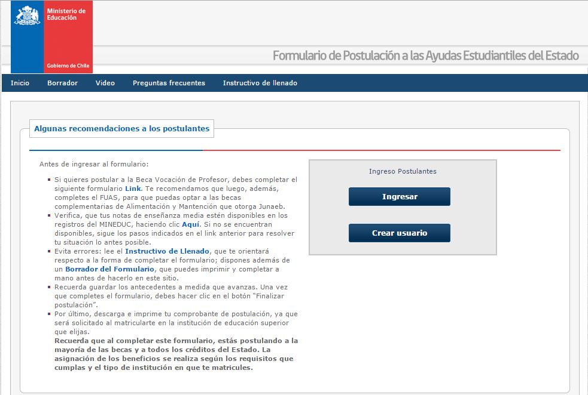
Cómo completar el FUAS – Registro / www.becasycreditos.cl
El postulante debe crear una cuenta con sus datos, de esta forma podrá ingresar las veces que sea necesario mientras el proceso esté abierto.
¡Importante!
La postulación es personal.
Utilizar contraseña que posteriormente puedan recordar.

Slide 16
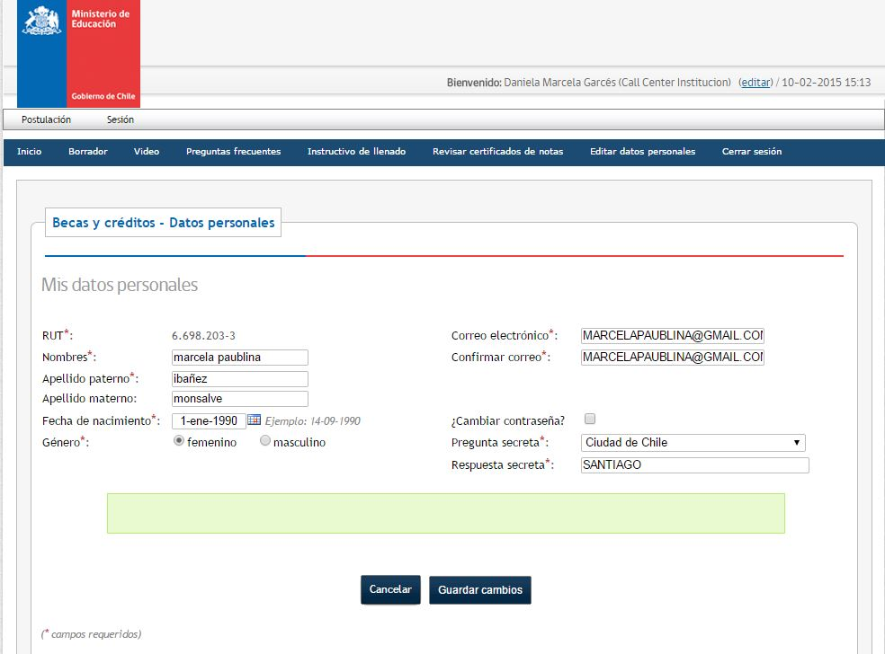
Cómo completar el FUAS – Registro / www.becasycreditos.cl
Ingresar correo electrónico válido y que sea revisado constantemente por el postulante.
Ingresar pregunta secreta que posteriormente puedan recordar, ya que con esta podrán recuperar contraseña en caso de ser olvidada.

Slide 17
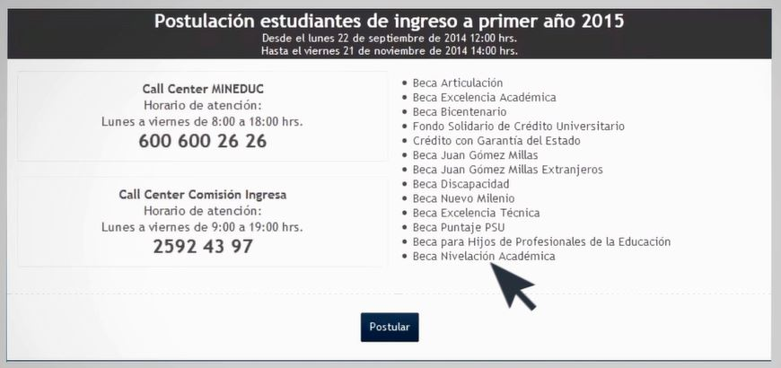
Cómo completar el FUAS / Inicio Postulación
Alumnos que ingresan a primer año de una carrera técnica o profesional, deben escoger el proceso de “Primer Año”.
Leer detalle de beneficios a los que estarán optando a través del FUAS.
Proceso incluye becas de mantención y alimentación de la Junaeb.
No incluye BVP y de Reparación.
Quienes ya cursan una carrera y no tengan beneficio, deberán hacerlo en el proceso “Desde Segundo Año”.

Slide 18
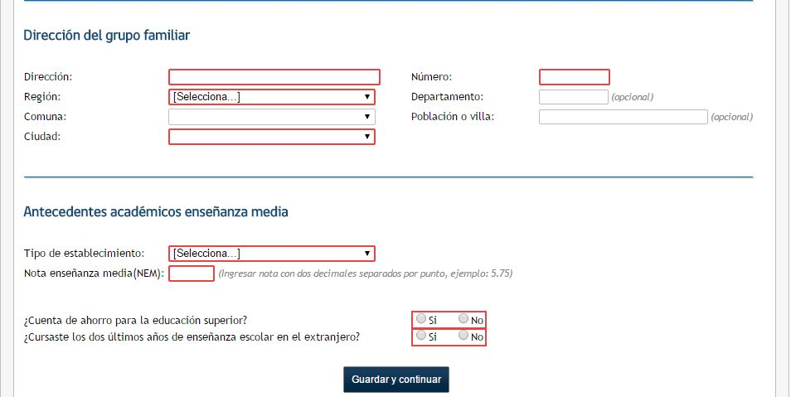
Cómo completar el FUAS / Antecedentes Personales
Si el alumno aún no tiene NEM, debe ingresar un promedio aproximado que posteriormente el establecimiento informará a Mineduc.
Egresados de años anteriores, deben verificar que el certificado de estudios esté disponible en los registros de Mineduc. Ver en www.ayudamineduc.cl.
Los alumnos “Desde Segundo Año”, no ingresarán NEM, sino que nombre de Institución de Educación Superior donde estén estudiando.

Slide 19
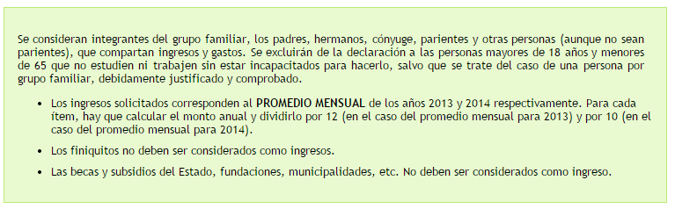
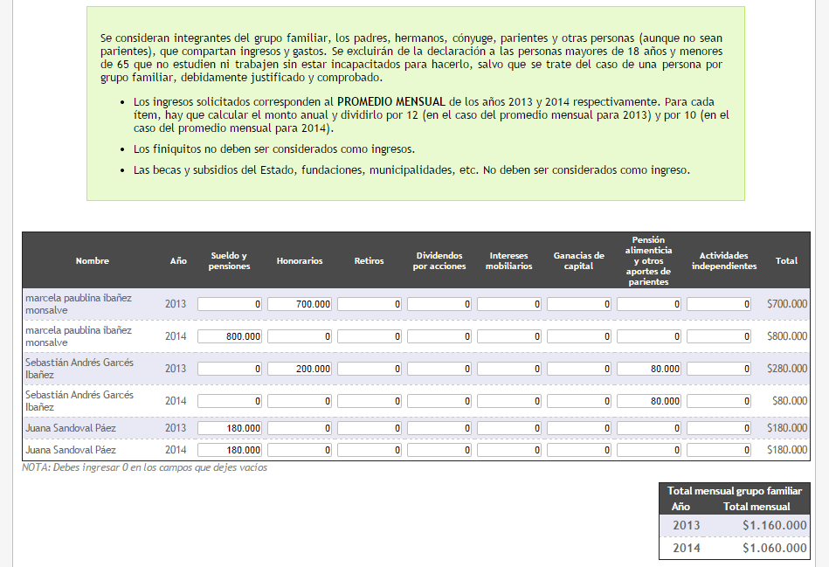

Cómo completar el FUAS / Ingresos Familiares
Los ingresos solicitados corresponden al PROMEDIO MENSUAL de los años 2014 y 2015, y se considera el monto bruto menos los descuentos legales.
Finiquitos, becas y subsidios del Estado, fundaciones, municipalidades, no se consideran ingresos.
No se deben completar todas las columnas, sólo las que correspondan según el ingreso de cada integrante.

Slide 20
Cómo completar el FUAS / Promedio mensual de ingresos
N° de mes | Mes | Siatuación Laboral | Total haberes, menos descuentos legales
1 | Enero | Cesante | 0
2 | Febrero | Cesante | 0
3 | Marzo | Trabajo informal sin boleta ni contrato | 250.000
4 | Abril | Trabajo informal sin boleta ni contrato | 200.000
5 | Mayo | Cesante | 0
6 | Junio | Trabajo con boleta de honorarios | 400.000
7 | Julio | Trabajo con boleta de honorarios | 400.000
8 | Agosto | Trabajo con boleta de honorarios | 400.000
9 | Septiembre | Trabajo con contrato | 500.000
10 | Octubre | Trabajo con contrato | 500.000
11 | Noviembre | Trabajo con contrato | 500.000
12 | Diciembre | Trabajo con contrato | 500.000
TOTAL INGRESO ANUAL | $3.650.000
PROMEDIO MENSUAL DE 1 AÑO | $304.166
PROMEDIO MENSUAL DE 10 MESES | $365.000

Slide 21
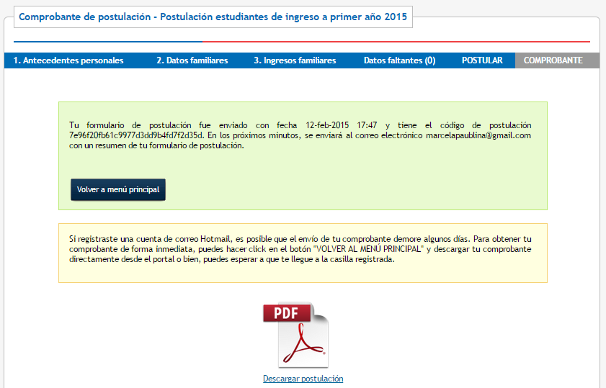
Cómo completar el FUAS / Comprobante de Postulación
El comprobante de postulación se podrá descargar y guardar de inmediato; será enviado al correo electrónico registrado por el postulante y se podrá descargar las veces que sea necesario, con rut y contraseña desde www.becasycreditos.cl.

Slide 22
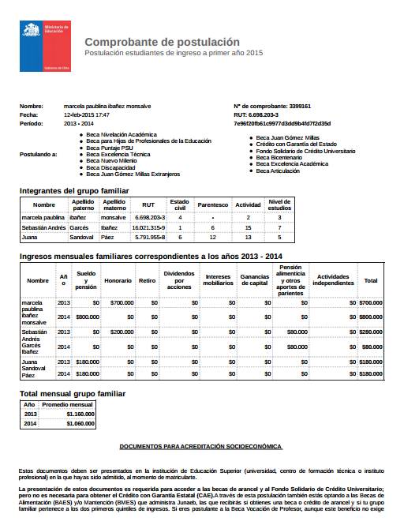
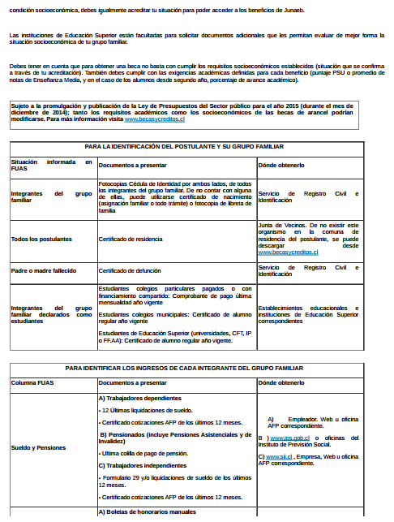
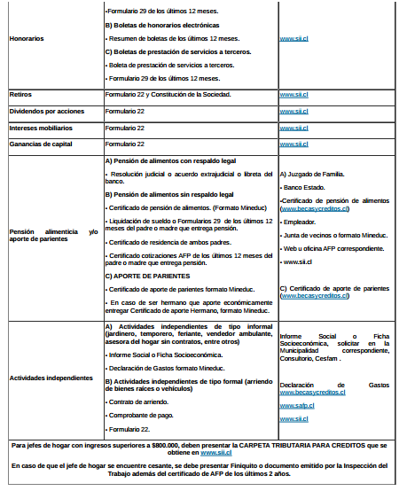
Cómo completar el FUAS / Comprobante de Postulación
Listado de documentos de Acreditación Socioeconómica.

Slide 23

Rendición y resultados PSU/ www.demre.cl
www.demre.cl
facebook.com/demre.uchile twitter.com/demre_psu
(+56) 2 2978 3806

Slide 24
2) Preselección (no es resultado) / www.becasycreditos.cl
La Preselección NO implica que el postulante haya obtenido una beca y/o crédito.
Para acceder finalmente a una ayuda estudiantil, es fundamental NO saltarse el Paso 3 (Matrícula y Acreditación).
En este paso se publica la lista de postulantes que, de acuerdo a lo informado en el FUAS, cumplen con los requisitos académicos y socioeconómicos para obtener una beca y/o crédito. Ver preselección de CAE en www.ingresa.cl.
El postulante deberá seguir con el proceso de postulación cuando:
Salga preseleccionado.
No salga preseleccionado por notas no informadas en las bases de Mineduc, pero sí cumple con los requisitos.
No salga preseleccionado por requisito socioeconómico, pero cumple con causales de apelación.
El postulante NO deberá seguir con el proceso de postulación cuando salga NO preseleccionado por:
NO cumplir con el requisito mínimo de NEM.
NO cumplir con el requisito mínimo de PSU.
NO cumplir con requisito socioeconómico, y tampoco con las causales de apelación.

Slide 25

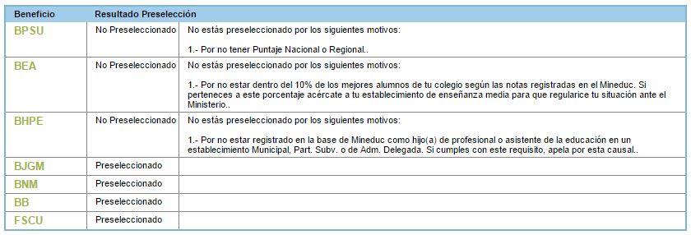
2) Preselección (no es resultado) / www.becasycreditos.cl
El postulante puede salir preseleccionado para varios beneficios, pero la asignación de beca y/o crédito dependerá del tipo de carrera e institución de matrícula.

Slide 26
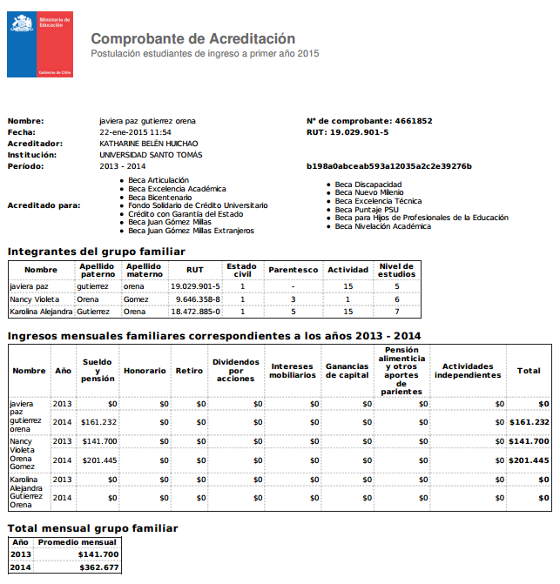
3) Matrícula y Acreditación Socioeconómica / IES
El postulante deberá matricularse y entregar los documentos de Acreditación Socioeconómica detallados en el comprobante de postulación. Se generará un comprobante de acreditación socioeconómica que deberá guardar.
Universidad ABC
La Acreditación Socioeconómica NO se debe realizar para hacer efectiva la becas Vocación de Profesor y de Reparación, además del CAE, a excepción de aquellos alumnos que quieran optar a las becas de mantención y alimentación de la Junaeb (ver requisitos en www.junaeb.cl).
Cada IES fija sus fechas de Acreditación Socioeconómica.

Slide 27
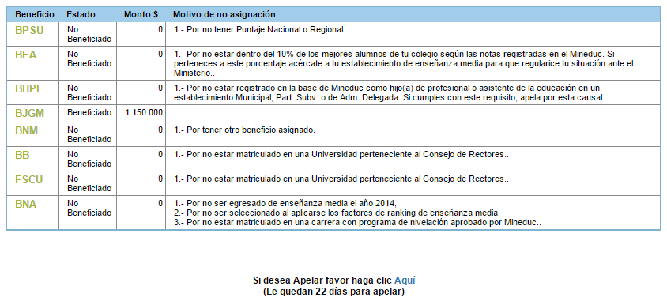
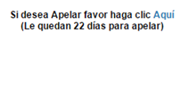
4) Resultados de Asignación / www.becasycreditos.cl
La asignación de becas y FSCU, sólo será para alumnos que postulen, se matriculen, cumplan con los requisitos académicos, socioeconómicos y realicen su acreditación en las fechas correspondientes.
Los beneficiados que pertenezcan a los tres primeros quintiles (ingreso per cápita hasta $193.104), accederán además a la Beca de Alimentación y/o de Mantención, ambas administradas por Junaeb. Ver resultados en www.junaeb.cl.
Postulantes sin asignación que cumplan con causales de apelación, deberán hacerlo en la plataforma de resultados.

Slide 28
5) Apelación / www.becasycreditos.cl
Enfermedad grave o crónica de algún integrante del grupo familiar.
Hermano, declarado en FUAS como integrante del grupo familiar, que se encuentre cursando una carrera de Educación Superior.
Cesantía del sostenedor del grupo familiar, entre el periodo de acreditación y apelación.
Fallecimiento de un integrante del grupo familiar entre el periodo de acreditación y apelación.
Cumplimiento de Notas de Enseñanza Media.
Ser hijo de Profesional o Asistente de la Educación.
Sólo podrán apelar los alumnos que hayan realizado todos los pasos ya mencionados.
Si el postulante NO cumple con los requisitos académicos, no puede apelar, aunque cumpla con los requisitos socioeconómicos.
La apelación se realiza en la misma plataforma de resultados.

Slide 29
Las becas y créditos se deben renovar de forma anual en la Institución de Educación Superior de matrícula, NO SE DEBE VOLVER A POSTULAR, sino que informar la matrícula, permanecer dentro de la duración formal de la carrera y cumplir con el avance académico exigido según el beneficio. Ver en www.becasycreditos.cl.
Renovación de becas:
Aprobación del 60% de ramos inscritos el 1° año.
Aprobación del 70% de ramos inscritos desde segundo año.
Renovación de FSCU:
Aprobación del 50% de las asignaturas inscritas, durante toda la carrera.
Acreditación socioeconómica en la IES.
El financiamiento puede extenderse hasta un plazo equivalente al 50% de la duración regular de la carrera.
Renovación CAE:
Se realiza directamente en www.ingresa.cl.
Renovación de beneficios
Institución de Educación Superior

Slide 30

www.becasycreditos.cl
facebook.com/quierounabeca
Requisitos, fechas, novedades de becas y FSCU
www.ingresa.cl
facebook.com/comisioningresa
(2) 2592 43 97
Requisitos, fechas y consultas de CAE
www.junaeb.cl
facebook.com/gobiernojunaeb
twitter.com/EquipoJUNAEB
600 6600 400
Requisitos, fechas y consultas de Junaeb
www.mifuturo.cl
facebook.com/mifuturocl
Buscador de carreras e IES y cifras de ingreso y empleabilidad
www.ayudamineduc.cl
facebook.com/mineduc
twitter.com/Mineduc
600 600 2626
Consultas, reclamos, denuncias y certificados gratuitos
¡Infórmate!

Slide 31
MINISTERIO DE EDUCACIÓN
Departamento de Financiamiento Estudiantil División de Educación Superior
Marzo / 2015

